Slide 2
PHÒNG GIÁO DỤC HUYỆN GIA LÂM
TRƯỜNG MẦM NON ĐÌNH XUYÊN
Giáo án: Làm quen với Toán
Đề tài: Dạy trẻ nhận biết nhóm có 5 đối tượng- nhận biết chữ số 5
Giáo viên: Đinh Thị Yến
Năm học: 2019 - 2020

Slide 3
Ôn đếm đến 4

Slide 4
2

Slide 5
5
1
3

Slide 6
5
3
4
2

Slide 7
Đếm đến 5
Nhận biết chữ số 5

Slide 8
5
5

Slide 9
5

Slide 10
Trò chơi:
Thi xem ai nhanh

Slide 11
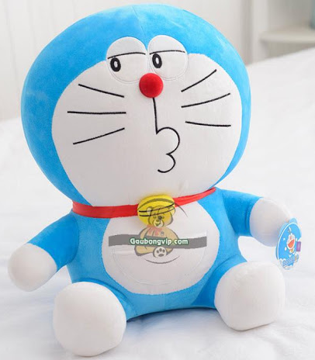
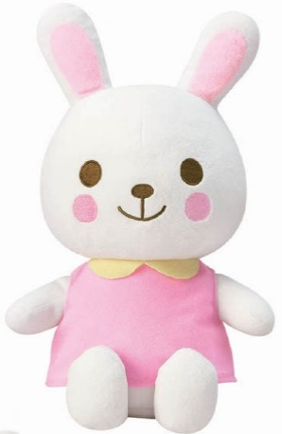

Slide 12
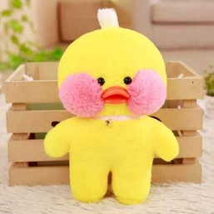
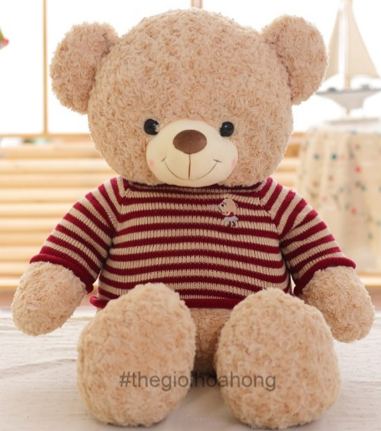

Slide 13
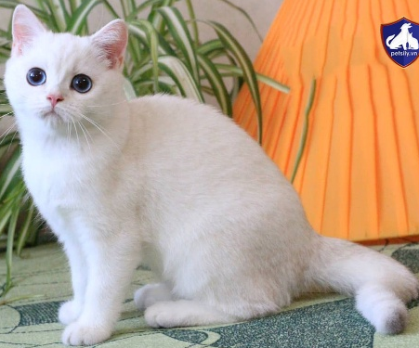

Slide 14
Ch©n thµnh c¶m ¬n!

